Slide 1

Введение в нейронные сети.
Урок 5. Рекуррентные нейронные сети

Slide 2

План вебинара
1. Общие сведения о рекуррентных
нейронных сетях
2. LSTM
3. GRU
4. Практика

Slide 3
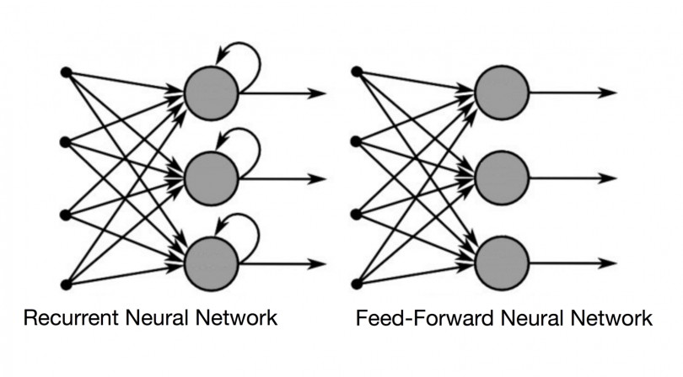
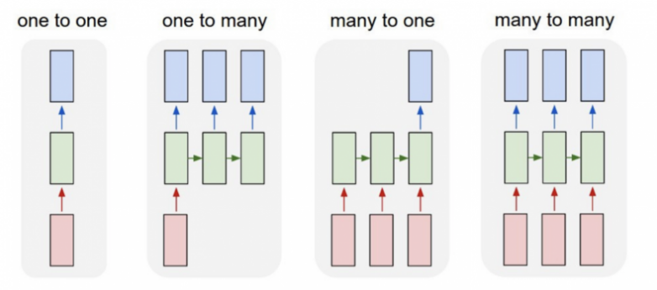
Общие сведения о свёрточных
нейронных сетей. Понятие свёртки.

Slide 4
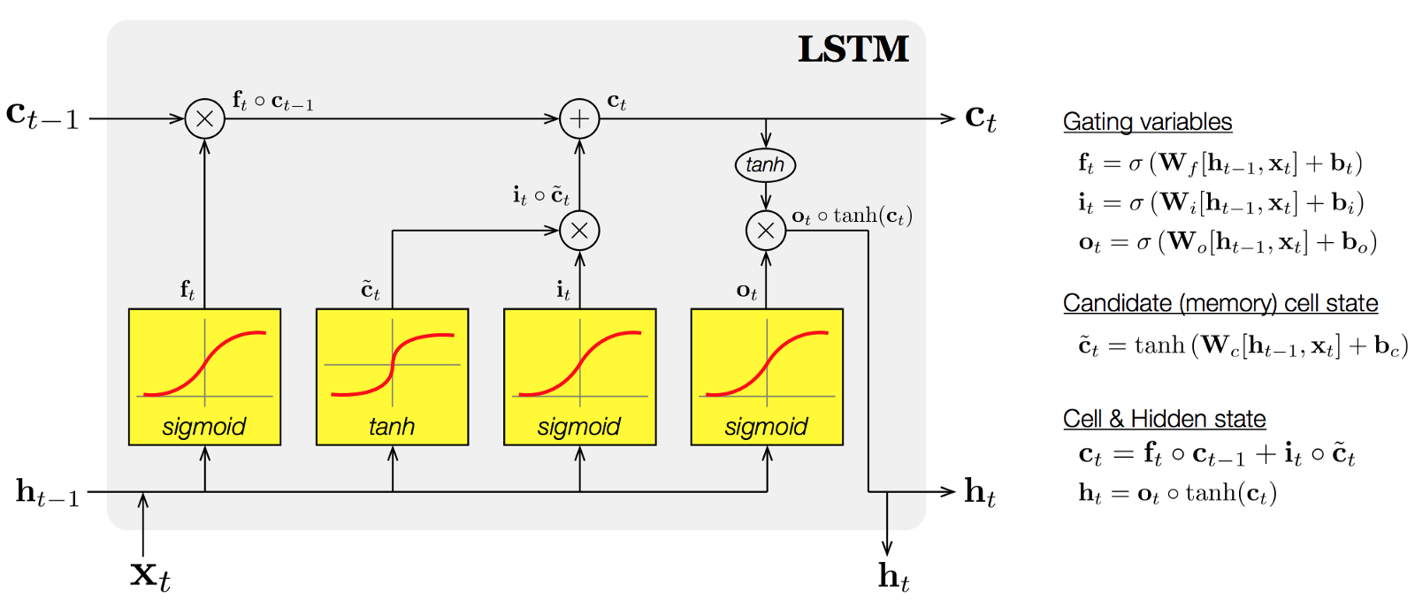
LSTM

Slide 5
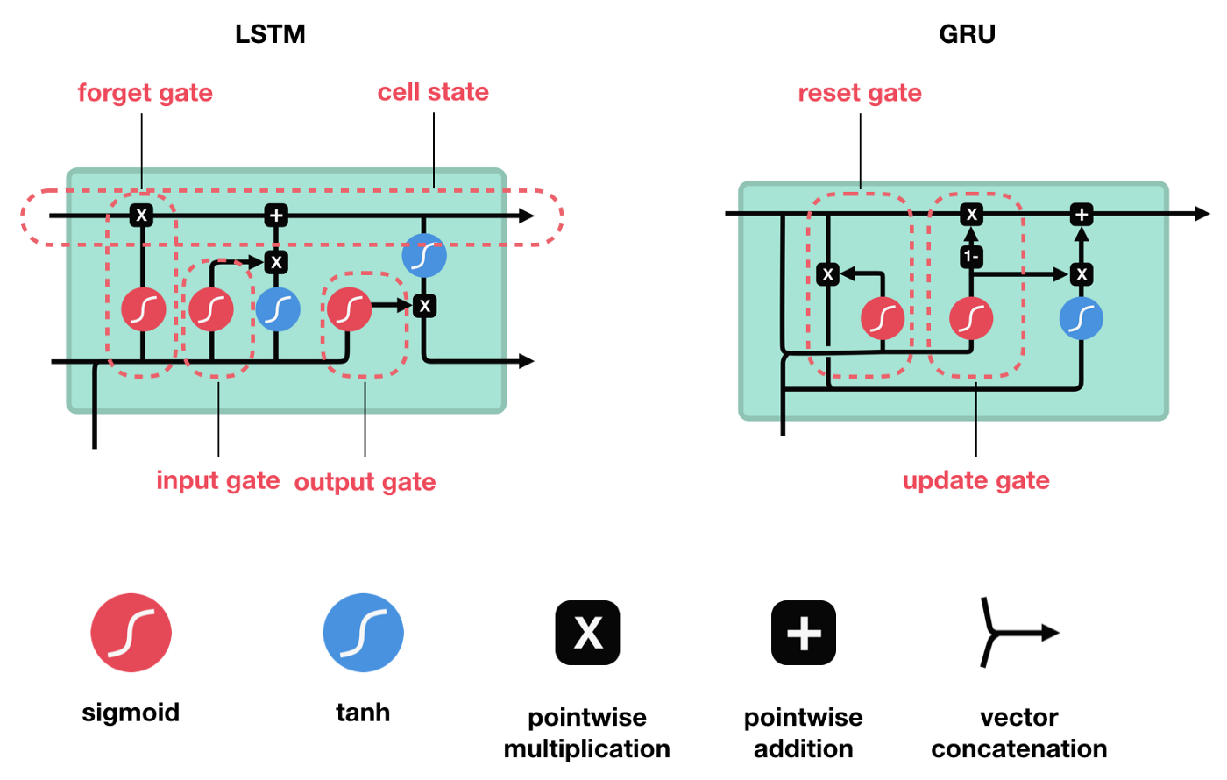
GRU

Slide 6

Вопросы

Slide 7
Практическое задание
1. Попробуйте изменить параметры нейронной сети работающей с датасетом imdb так, чтобы улучшить ее точность. Приложите анализ.
2. Попробуйте изменить параметры нейронной сети генерирующий текст таким образом, чтобы добиться генерации как можно более осмысленного текста. Пришлите лучший получившейся у вас текст и опишите, что вы предприняли, чтобы его получить. Можно использовать текст другого прозведения.
*3. Попробуйте на numpy реализовать нейронную сеть архитектуры LSTM.
*4. Предложите свои варианты решения проблемы исчезающего градиента в RNN.

